Slide 1
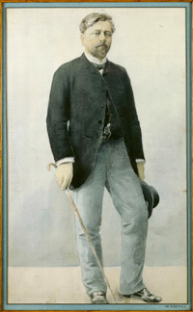
Qui suis-je?

Slide 2
Gustave EIFFEL

Slide 3
Sommaire
1. Les débuts de Gustave EIFFEL
2. L’architecture
3. La tour Eiffel
4. L’aérodynamisme

Slide 4
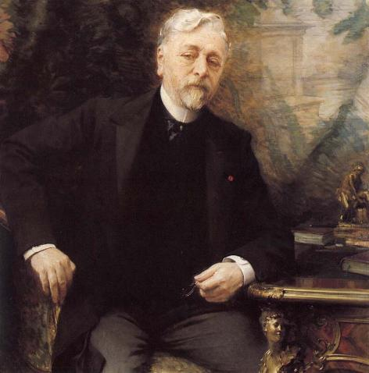
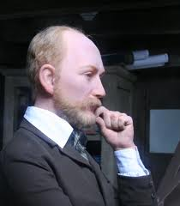
Les débuts de Gustave EIFFEL
Né le 15 décembre 1832 à Dijon
Pionnier de l’architecture métallique

Slide 5
L’architecture
1866: création de son propre bureau d’architecture
Réalise les ouvrages suivant:

Slide 6
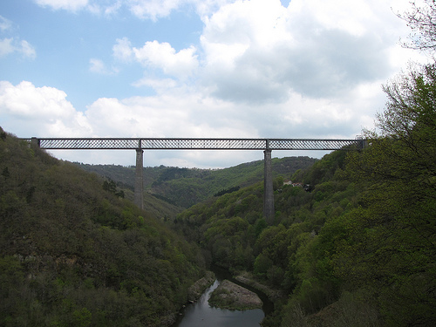
Le viaduc de la Sioule en 1870

Slide 7
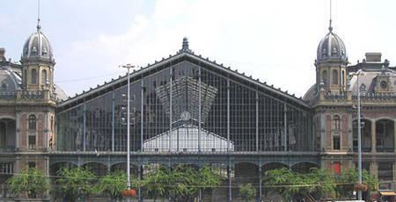
La gare de l’Ouest de Budapest ( Hongrie)

Slide 8
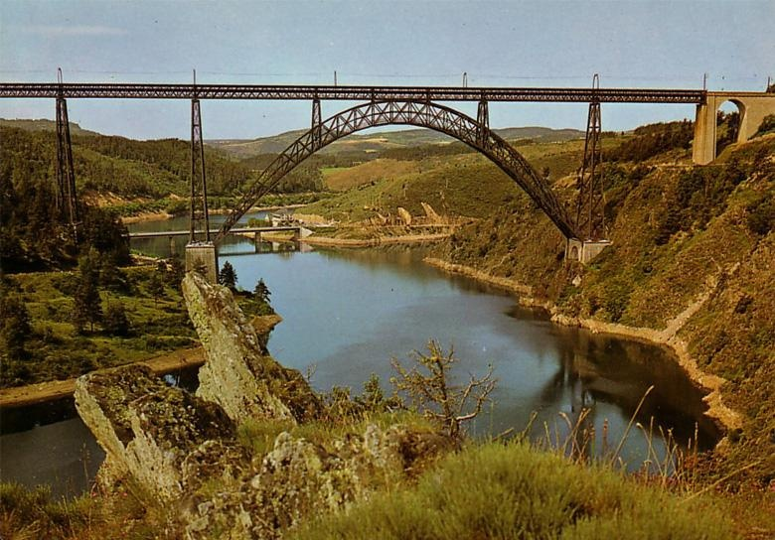
Viaduc de Garabit dans le Cantal

Slide 9
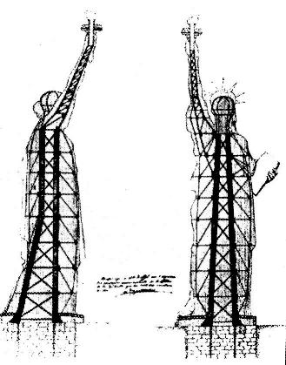
Il fabrique également l’armature de la statue de la Liberté (1881)

Slide 10
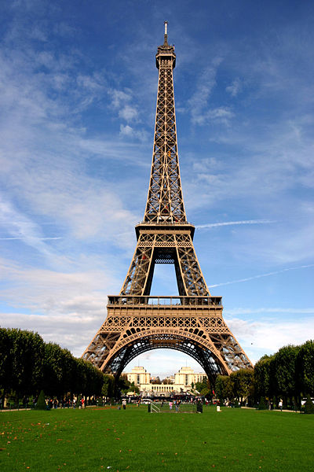
La tour Eiffel

Slide 11
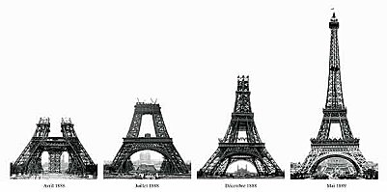
- Construite de 1887 à 1889 pour l’exposition universelle de Paris
.
- Entièrement métallique
Comporte 3 plates-formes :
La première à 57 m du sol
La deuxième à 115 m
La troisième à 276 m
- Poids: 7175 tonnes
- Hauteur: 320,75 m

Slide 12
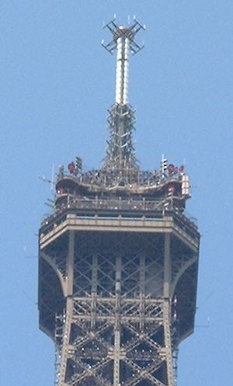
- Elle est surmontée par l’antenne d’un émetteur de télévision

Slide 13
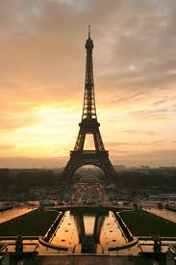
Symbolise Paris et la France

Slide 14
L’aérodynamisme
Début des années 1890 : se consacre à la recherche théorique sur la résistance de l’air
Un des pères de l’aérodynamisme
Il meurt le 27 décembre 1923

Slide 15
Merci de votre attention

